Slide 1

HELLO!
Nós somos a Hope
Sistema de Proteção Individual e Coletiva contra o COVID-19

Slide 2
O que somos?
Nascemos da problemática do Covid-19, para modificar a análise de dados da saúde global

Slide 3

Mobile project
Design voltado para usuários dinâmicos .

Slide 4
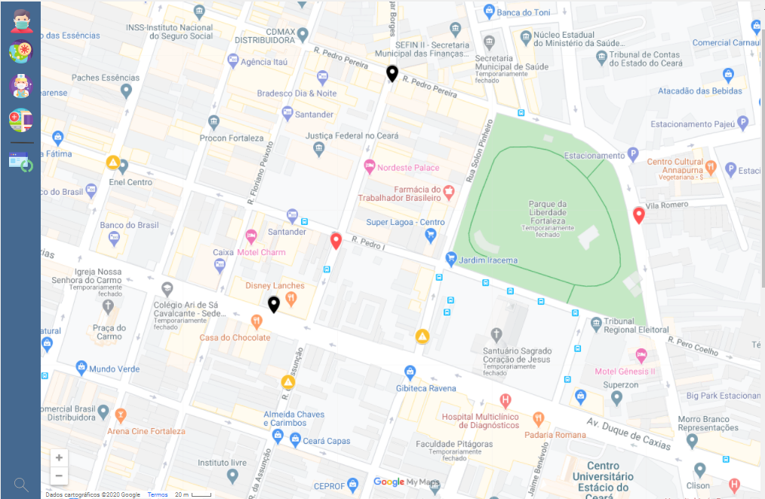
Desktop project
Compacto.
Assim como deve ser a análise de dados..

Slide 5
THANKS!
Alguma dúvida?
Entre em contato:
@fernandocosta ( Linkedin )
joseIagoLimaSilva@hotmail.com

